Slide 1
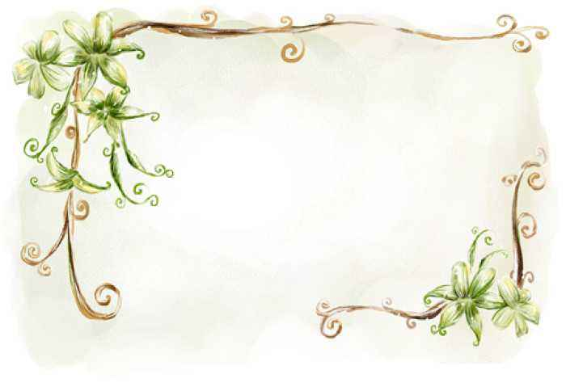
塑节日氛围 书巾帼风采
三月迈着轻盈的脚步，在柔软的雨丝中穿行，在盈盈的笑意中悦动。迎着春风，我们也吹起了号角，在青年教师基本功竞赛中展现年轻女教师的真我风采！
瞧！赛场上，每一位姑娘都卯足了劲，尽情展现自己的专业风采。
泥塑考察了幼儿教师扎实的功底，老师们围绕“家”的主题，精心设计，专心制作，细心摆布，一个个“家”在她们的搓、捏、连、接等各种手法中诞生了。有的温馨而富有情趣，生动而充满创意；有的以假乱真，让人垂涎三尺；有的爱心满满，可爱温馨……老师们用独到的创意和精美设计诠释着心目中的 “家”。

Slide 2
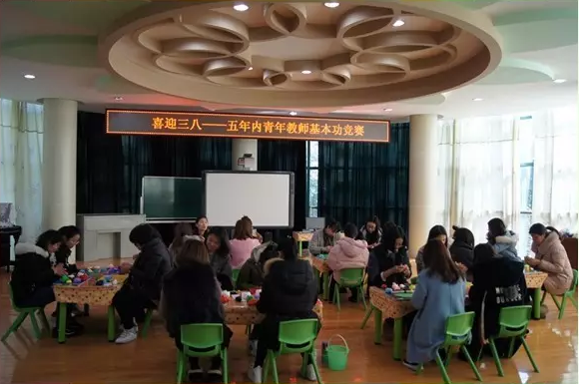
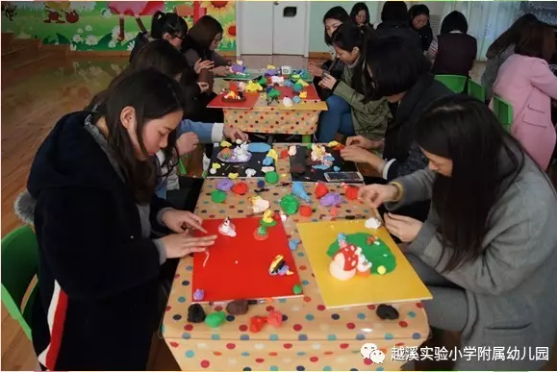
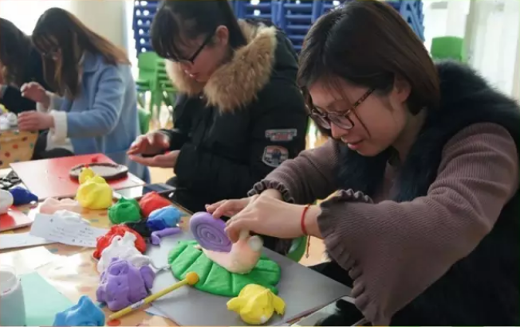
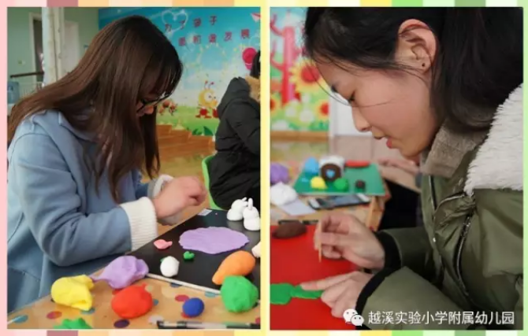
青年教师基本功竞赛

